Slide 1
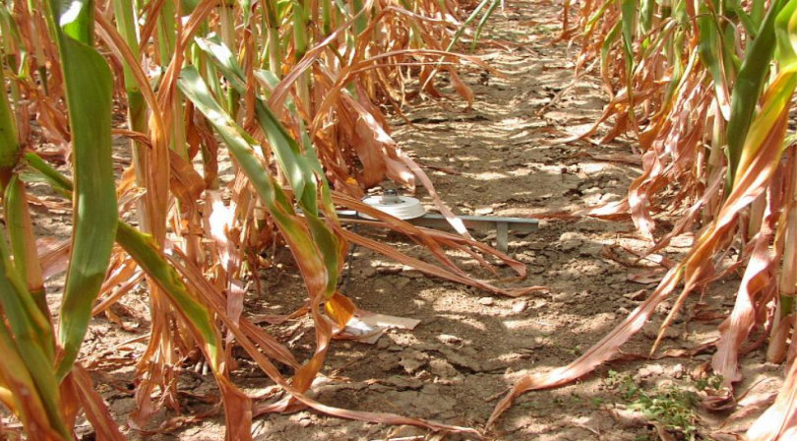
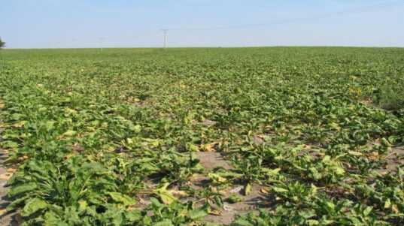
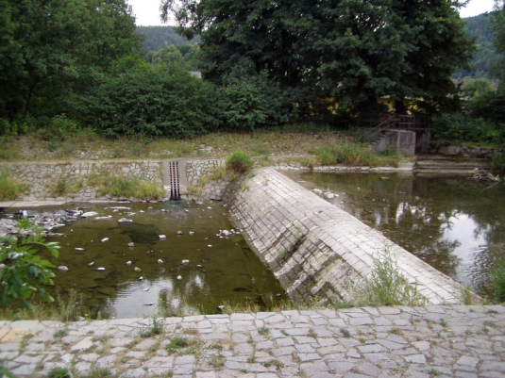
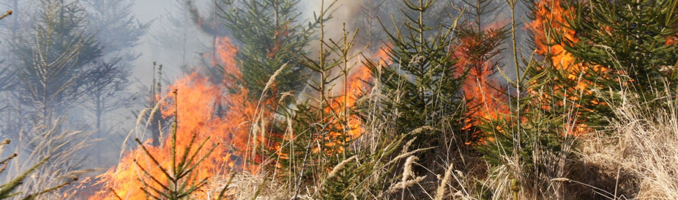
SUCHO v ČR v letech 2014 - 2019

Slide 2
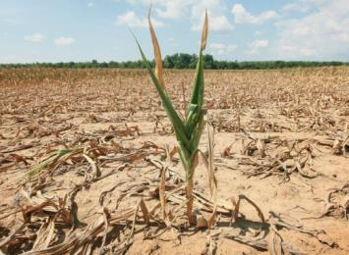
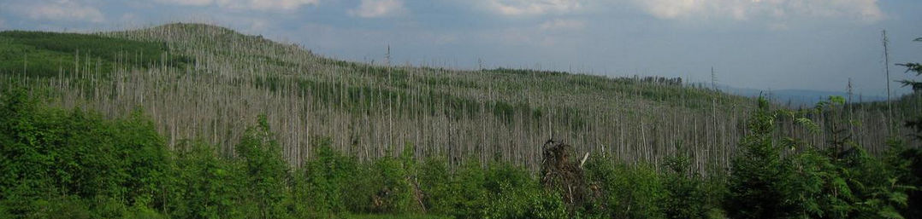
SUCHO definice
Sucho je velmi neurčitý, avšak v různých oborech často užívaný pojem, znamenající v zásadě nedostatek vody v půdě, řekách, jezerech, rostlinách nebo i v atmosféře.
Jednotná kritéria pro kvantitativní vymezení neexistují s ohledem na rozmanitá hlediska:
hydrologické
agronomické
meteorologické
pedologické (půdní)
fyziologické
socioekonomické

Slide 3

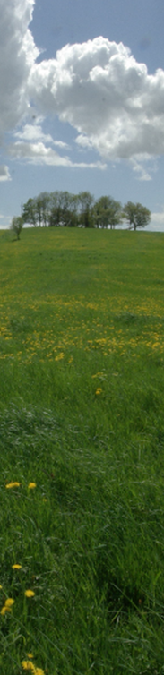
Vznik SUCHA

Slide 4
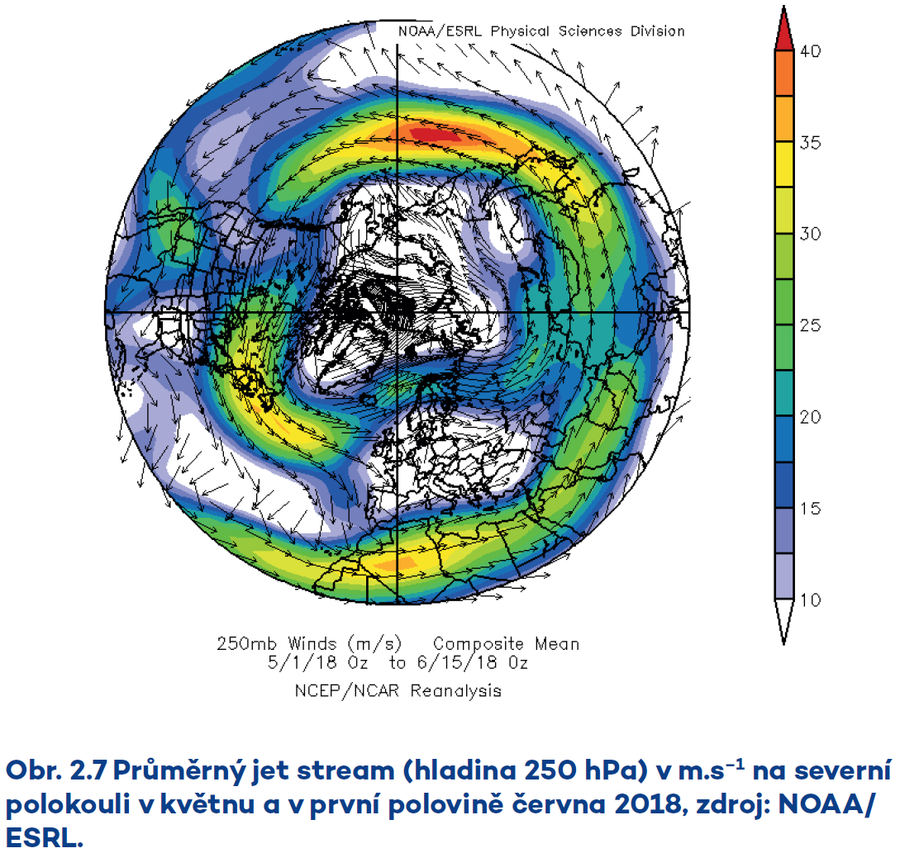

Slide 5
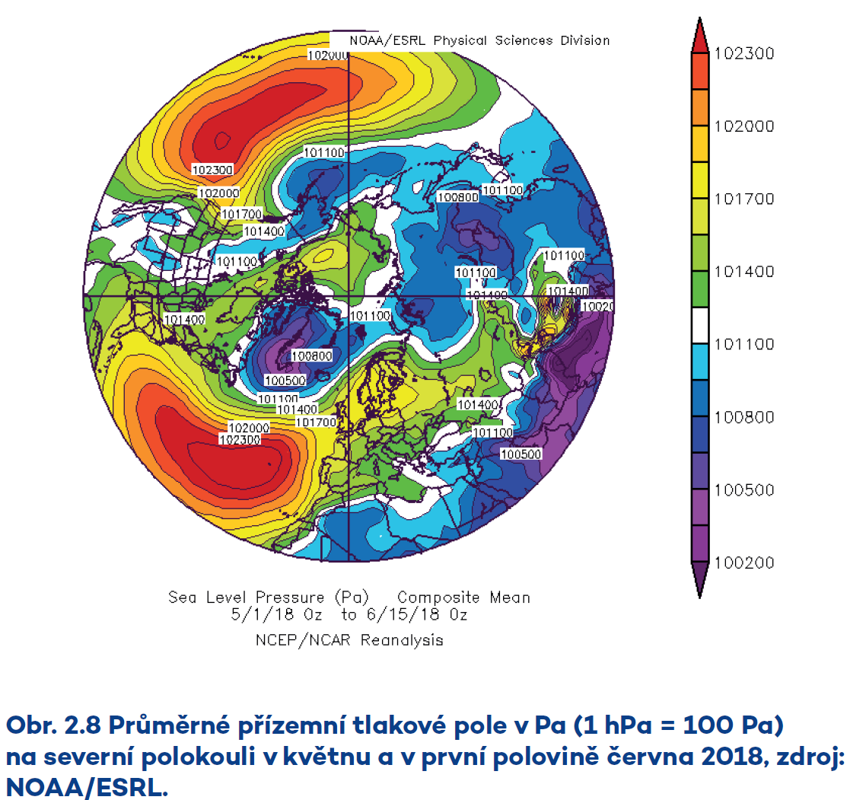

Slide 6
SUCHO definice
jaro
léto
podzim
zima
jaro
léto
podzim
meteorologické sucho
půdní sucho
hydrologické sucho - řeky
hydrologické sucho - podzemní vody
Nelze stanovit jednoznačný vztah mezi měřenými hydrometeo-rologickými veličinami a vznikem škod, které souvisí se suchem.

Slide 7
Proč se SUCHEM zabývat?
Téměř veškerá voda na území ČR pochází ze srážek (chybí přítoky z okolních států).
Nešetrným hospodařením v krajině (land-use, degradace půdy, eroze, napřimování toků) se zvýšilo odvodnění krajiny.
V posledních několika letech se vyskytla sucha, která měla nemalé dopady na hospodářství.
Výhledy vývoje klimatu počítají spíše s narůstáním rizika sucha.

Slide 8
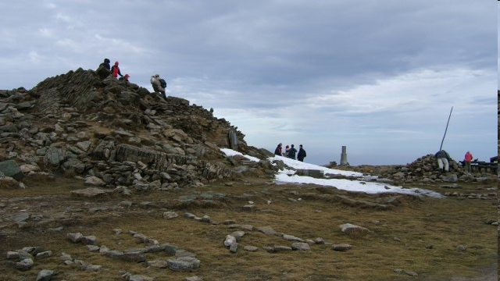
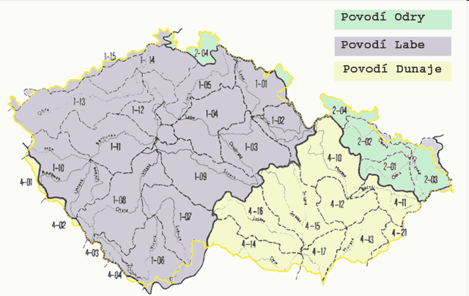
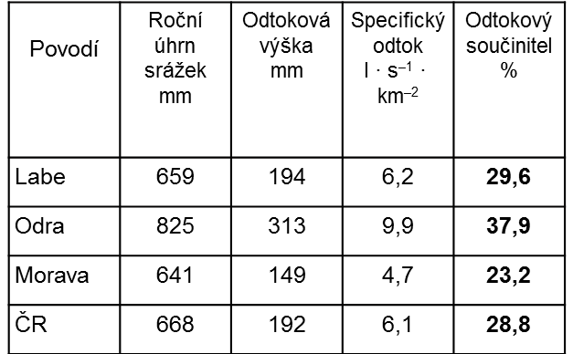
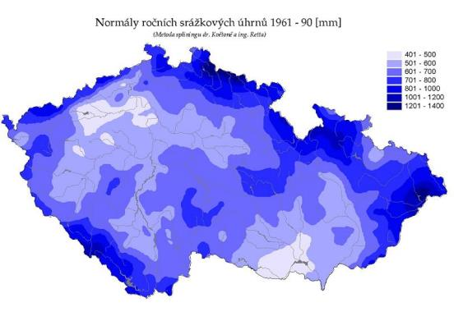
Zdroje vody v ČR
Prakticky jediným zdrojem vody v ČR jsou dešťové srážky

Slide 9
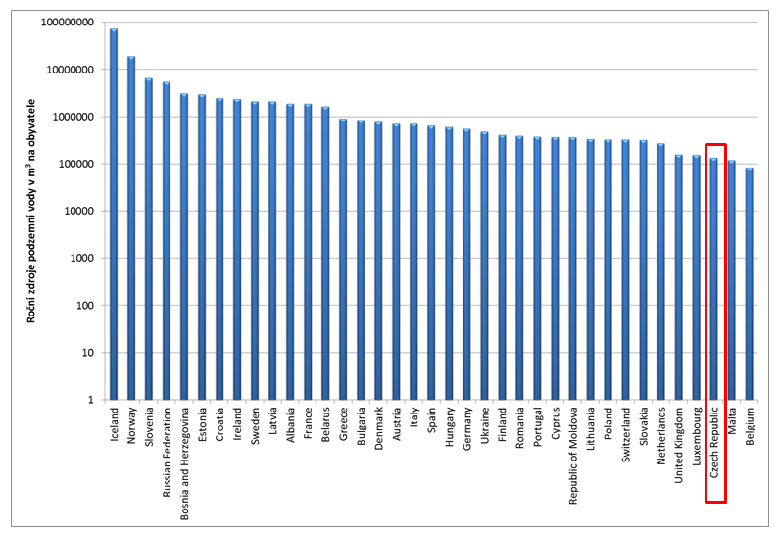
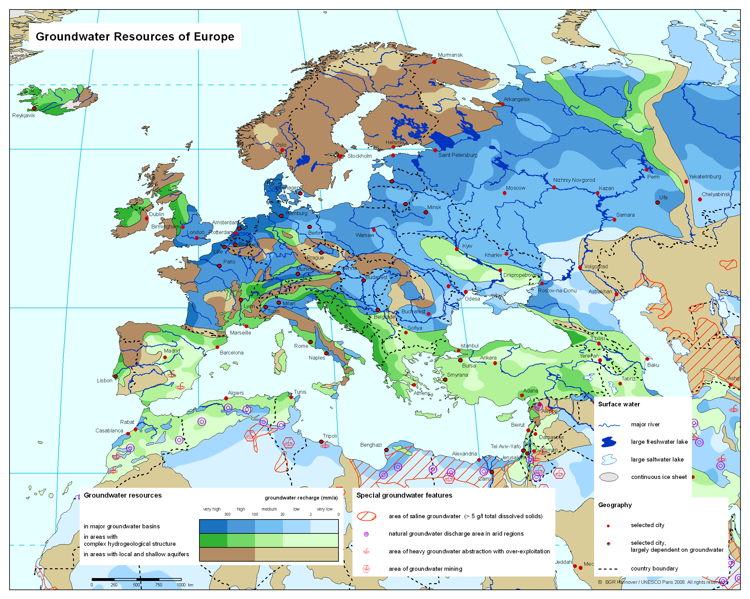
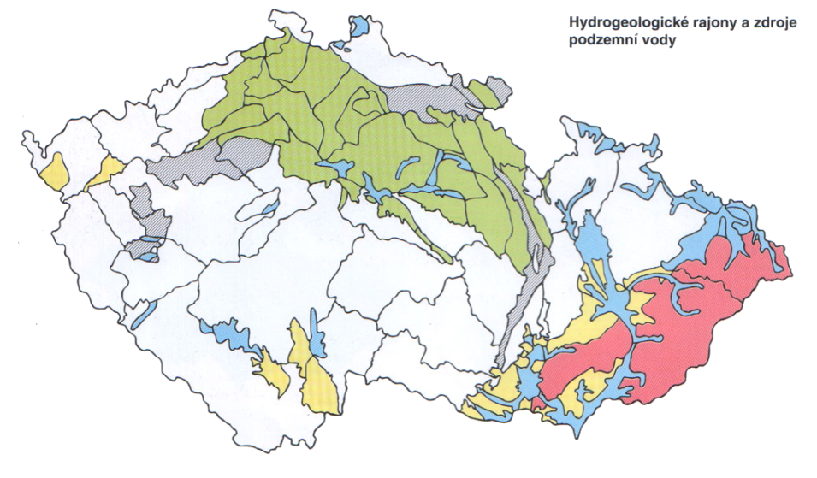
Zásoby vody v ČR
3) Sucho v hospodářství.
Zdroje a spotřeba vody v ČR
Zásoby vody v ČR seřazené podle objemu:
Podzemní voda
Umělé nádrže
Řeky
Přirozená jezera

Slide 10
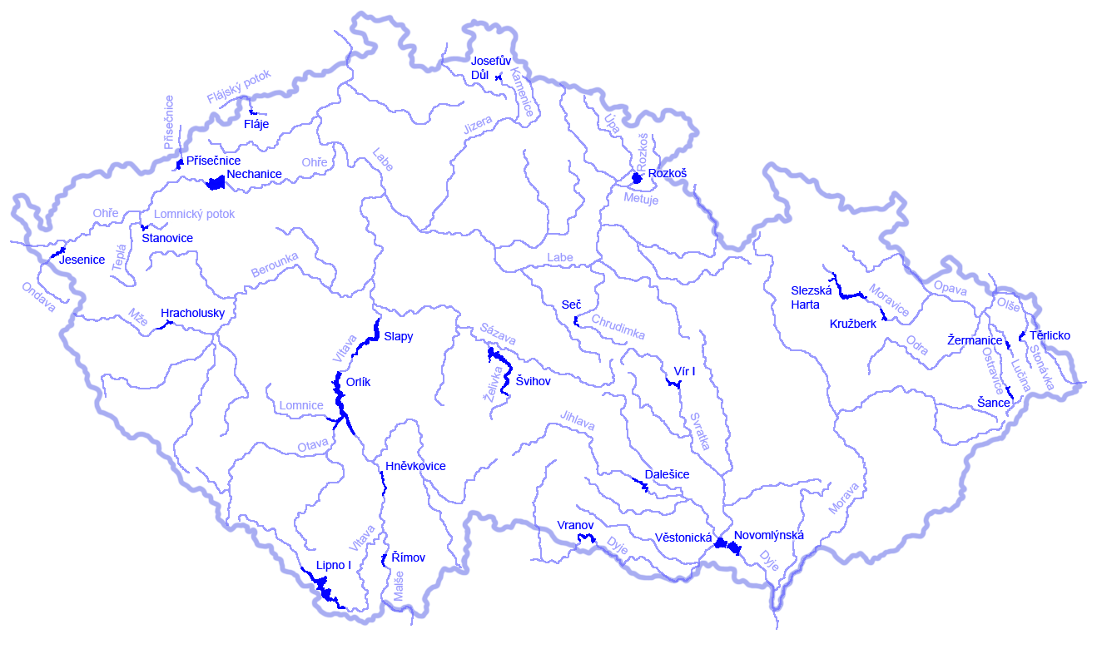
Zásoby vody v ČR
3) Sucho v hospodářství.
Zdroje a spotřeba vody v ČR
Zásoby vody v ČR seřazené podle objemu:
Podzemní voda
Umělé nádrže
Řeky
Přirozená jezera
23
22
55
290
88
60
28
220
42
270
22
265
25
27
720
56
62
Nádrže v ČR:
165 přehrad
92 přehrad s objemem nad 1 mil. m³
500 malých vodních nádrží
24 000 rybníků
22
127
310
132
34
88
33

Slide 11
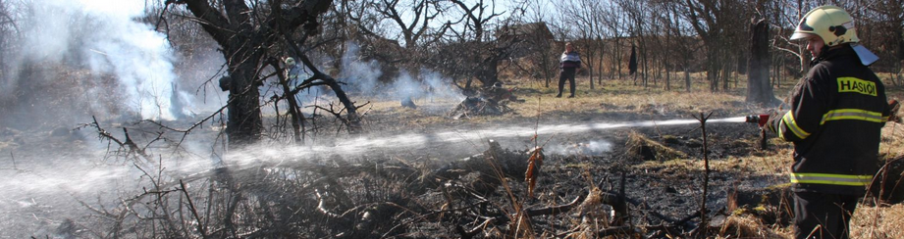
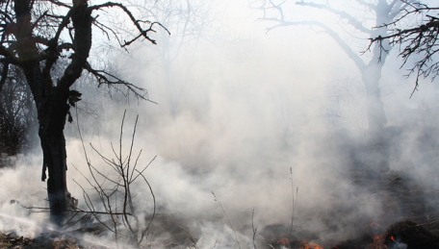
Výskyt SUCHA v ČR
Ve střední Evropě se sucho vyskytuje NAHODILE jako důsledek nepravidelně se vyskytujících období podnormálních srážek, trvající několik týdnů, měsíců i roků.
Ve vegetačním období bývá srážkový deficit doprovázen často
nadnormálními teplotami,
nižší poměrnou vlhkostí vzduchu,
zmenšenou oblačností
větším počtem hodin slunečního svitu
Pozn. Tyto meteorologické prvky mají pak za následek vyšší evapotranspiraci (výpar), čímž se dále zvyšuje nedostatek vody (vláhy).

Slide 12
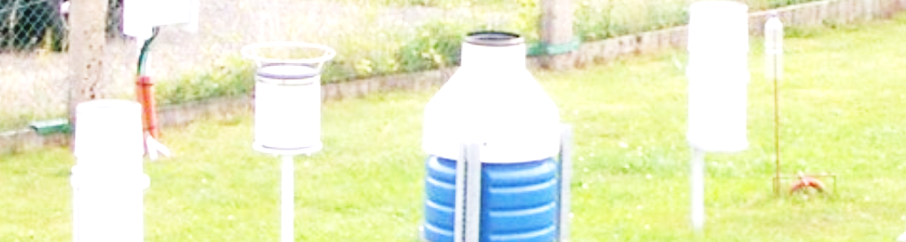
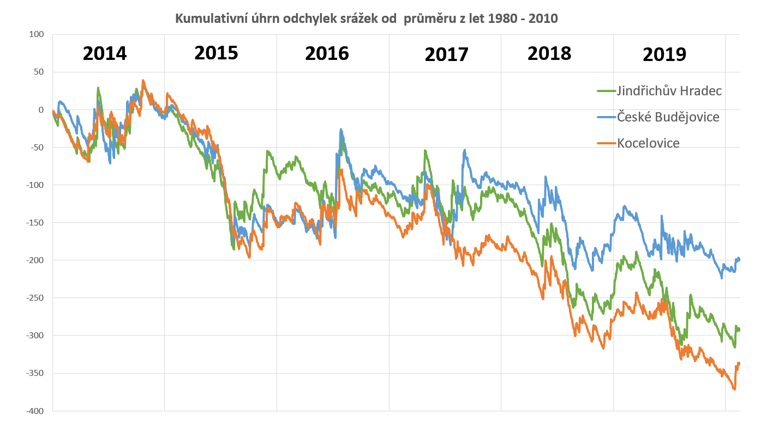
Deficit srážek v jižních Čechách

Slide 13
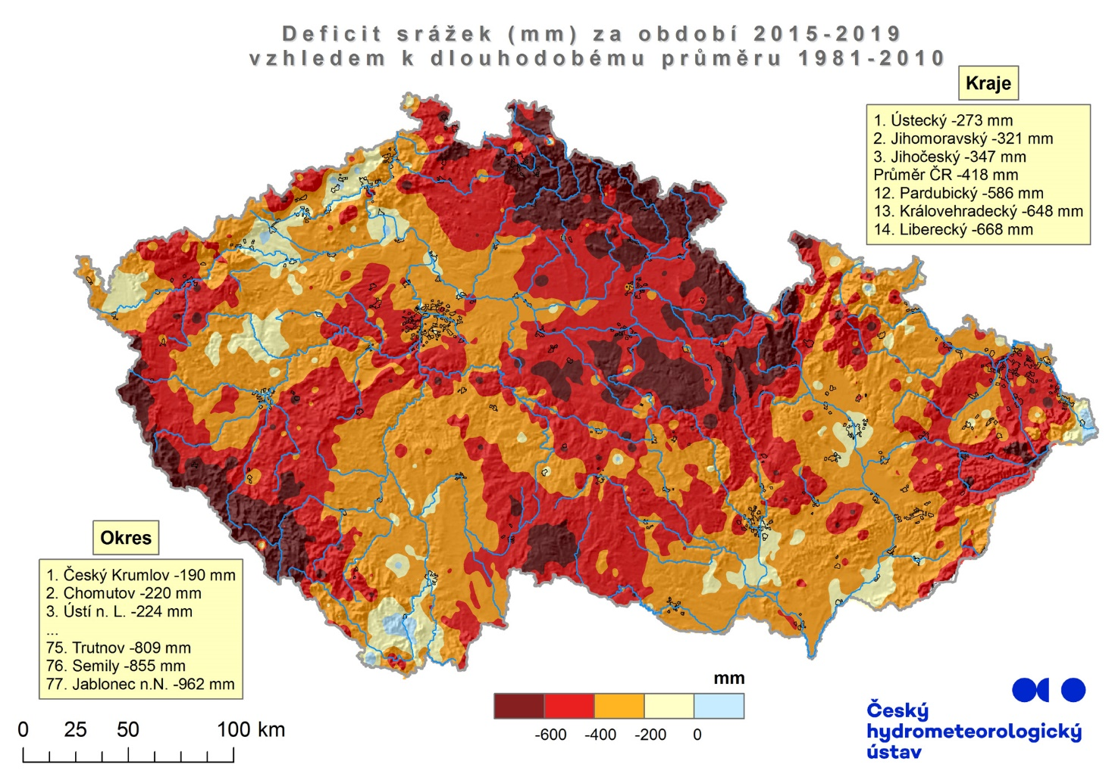

Slide 14
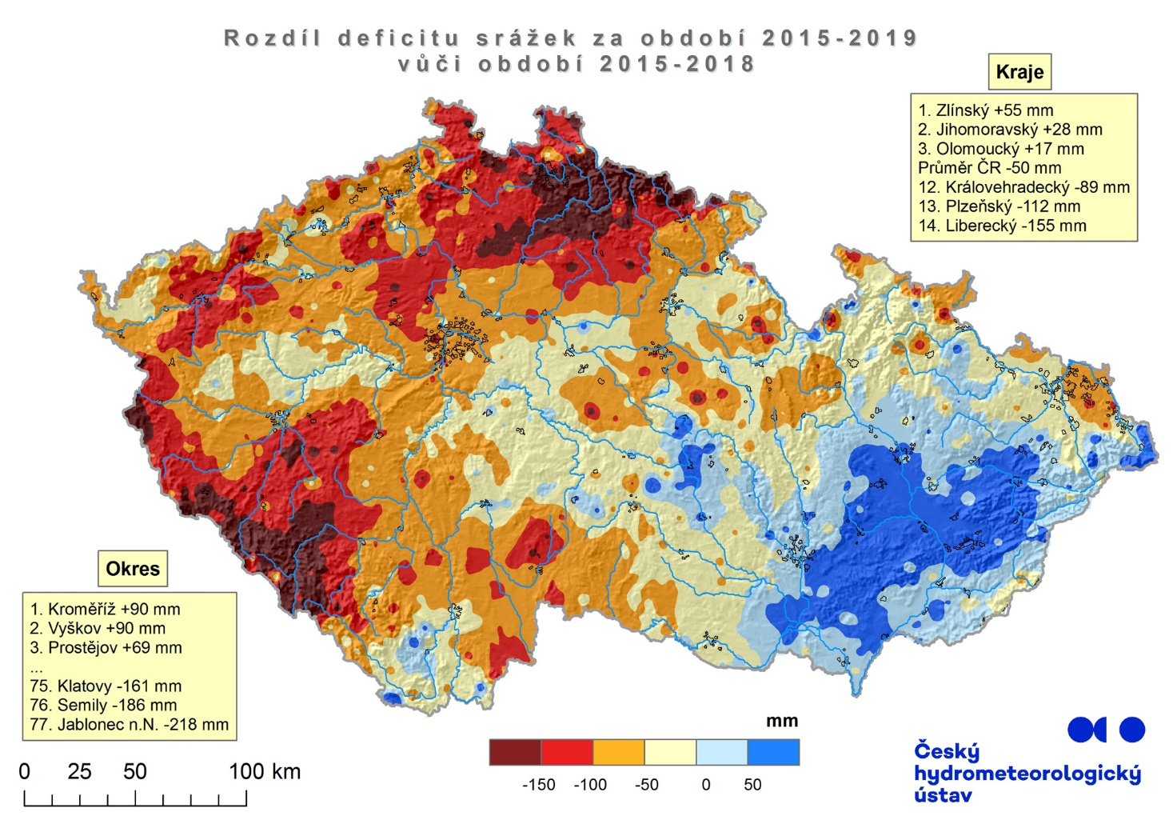

Slide 15
SUCHO v ČR posledních letech

Slide 16
SUCHO v ČR posledních letech

Slide 17
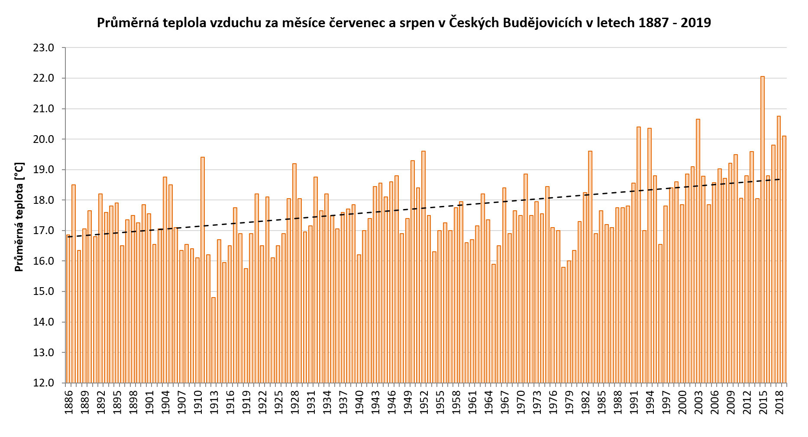
SUCHO příčiny
Průměrná teplota měsíců červenec a srpen.
Při porovnání období 1900 – 1919 a 2000 – 2019 se teplota letních měsíců zvedla o 2,3°C.
2015
1992
1952
1994
2003
2019
1911
1928
1950

Slide 18
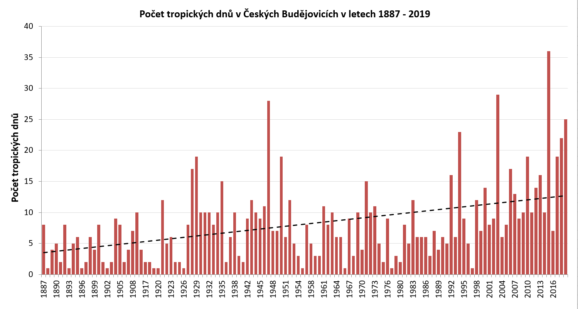
SUCHO příčiny
Extremita se výrazně projevila v počtu tropických dnů tzn. dnů, kdy Tmax >= 30°C
V počtu tropických dnů se rok 2019 umístil na 4. místě ze 132 posledních let.
2015
1947
2003
1994
2019
1929
1950

Slide 19
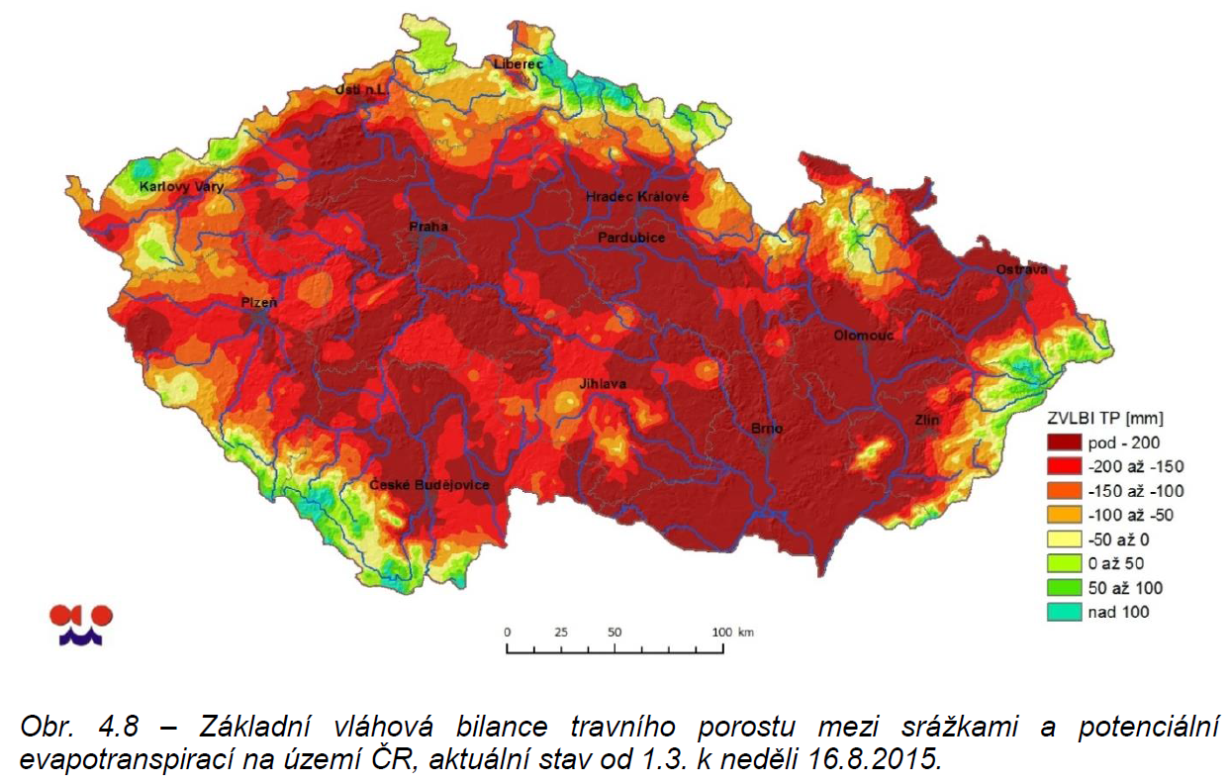
SUCHO příčiny
Extrémní sucho vzniklo kombinací deficitu srážek, a velkého výparu
Odčerpávání vody z půdy (výpar + transpirace rostlinami) zesiluje:
nízká vlhkost vzduchu
vysoká teplota vzduchu
dlouhý sluneční svit
vítr
aktivní vegetace (?)
Pozn.: V kombinaci s nadprůměrným výparem vzniká na travním porostu sezónní vláhový deficit více jak 200 mm !!!

Slide 20
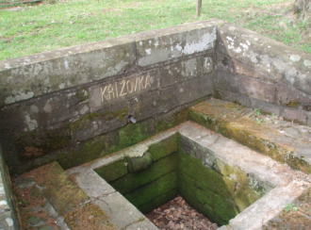
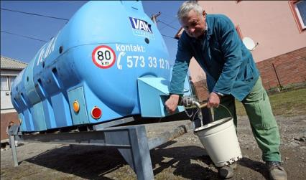
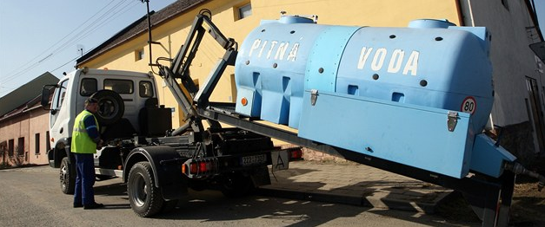
SUCHO následky
Sucho se projevuje v různých částech přírodních i socio-ekonomických sfér.
1) Sucho v půdě.
2) Sucho v podzemních vodách, na řekách a v nádržích.
3) Sucho v hospodářství.

Slide 21
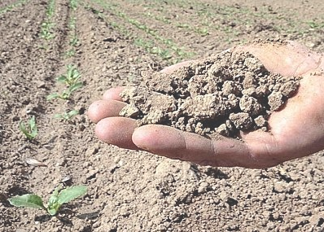
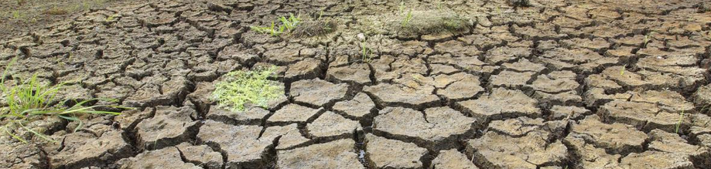
SUCHO v půdě
Nejdříve nastává nedostatek vody ve svrchní vrstvě půdy, která je nejvíce vystaveny výparu a transpiraci rostlin. Zároveň ale tato vrstvy půdy se rychleji plní vodou u při relativně menším množství srážek.
Obsah vody ve spodních vrstvách půdy a podloží má větší setrvačnost z pohledu nástupu a ukončení vláhového deficitu.
Sucho v půdě je největším zdrojem škod, protože snižuje zemědělské výnosy.
Půdní sucho je výrazně ovlivněno hospodařením v krajině.

Slide 22
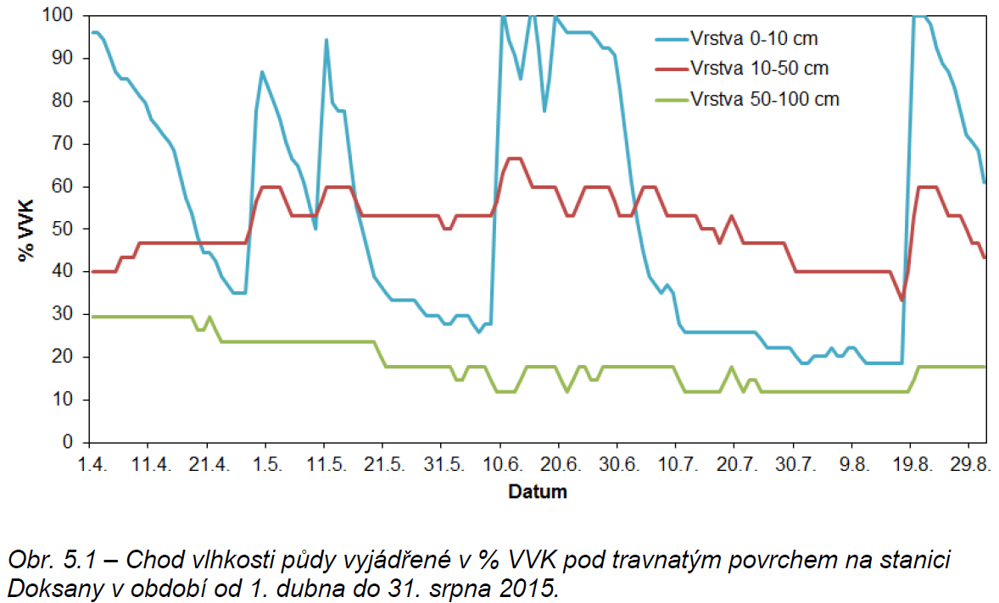
SUCHO v půdě
V důsledku suchého podzimu a zimy 2014/2015 výrazně klesala vlhkost půdy především v nejhlubší sledované vrstvě.

Slide 23
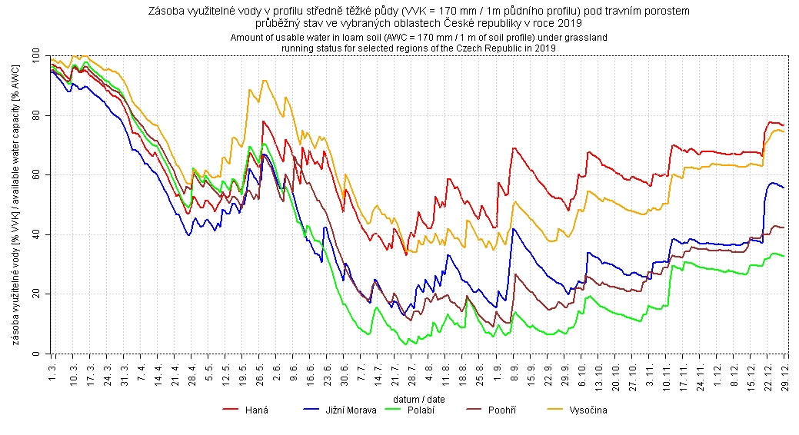
SUCHO v půdě
Průběh modelované vlhkosti půdy (VVK) v roce 2019 – při normálním počasí se půdy dostávají na 100 % VVK už během podzimu. Hlavně je ale důležité, aby na maximální nasycenosti byly na začátku vegetační sezóny.

Slide 24
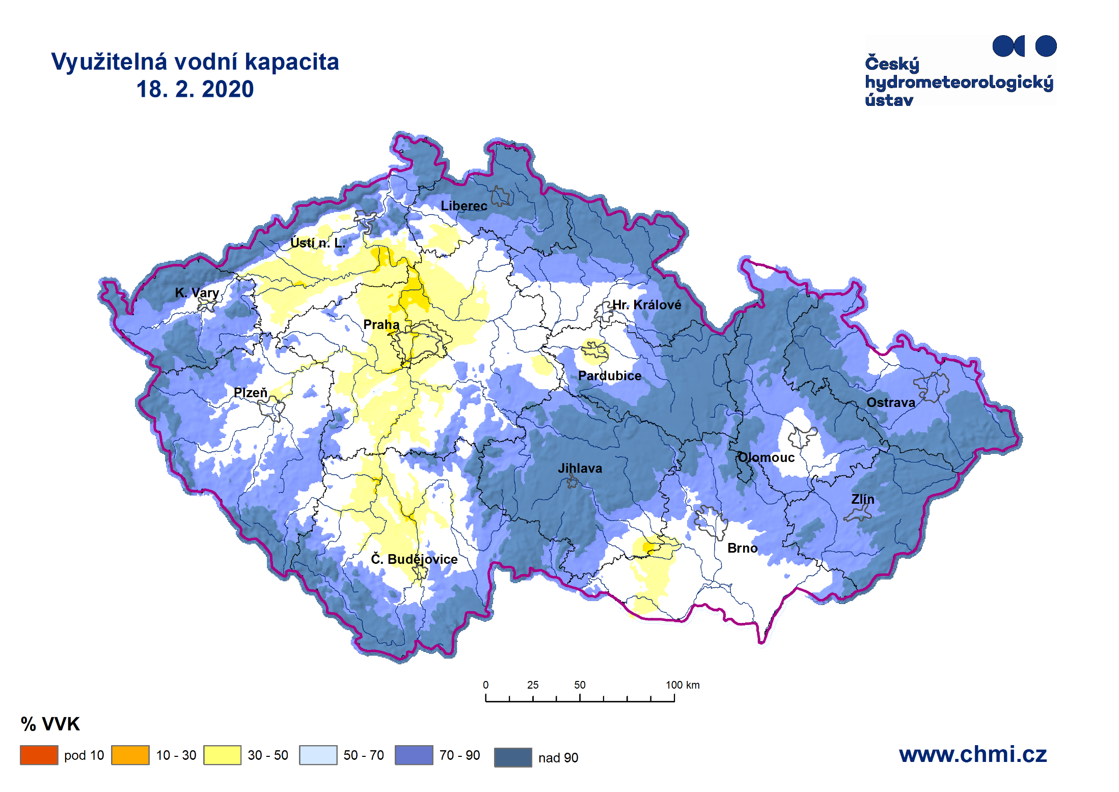
SUCHO v půdě

Slide 25
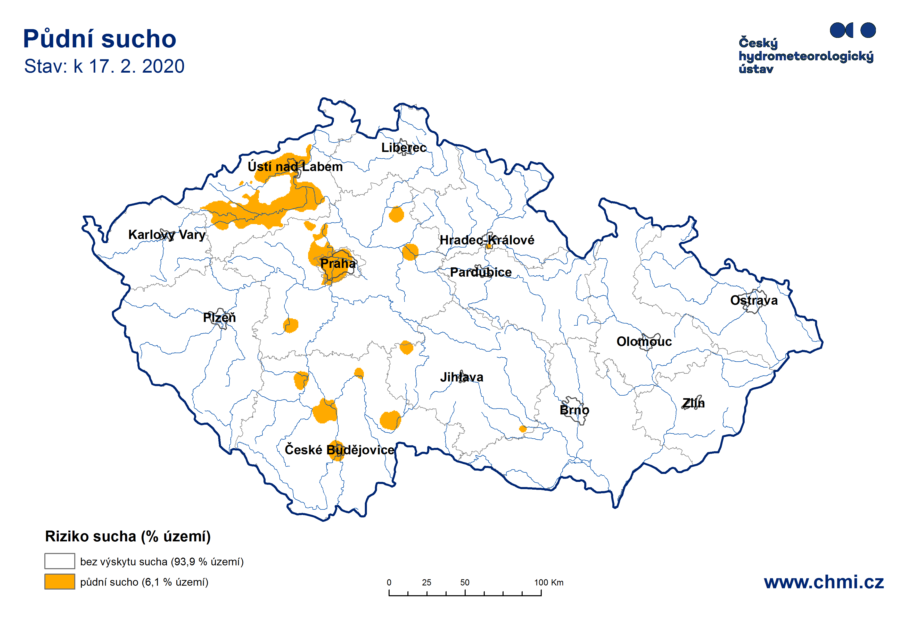
SUCHO v půdě

Slide 26
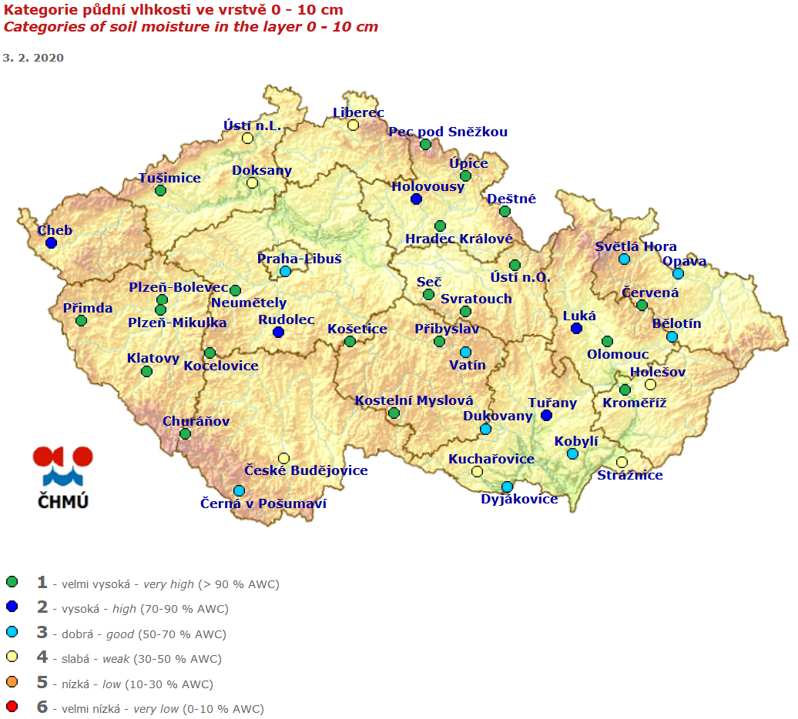
SUCHO v půdě

Slide 27
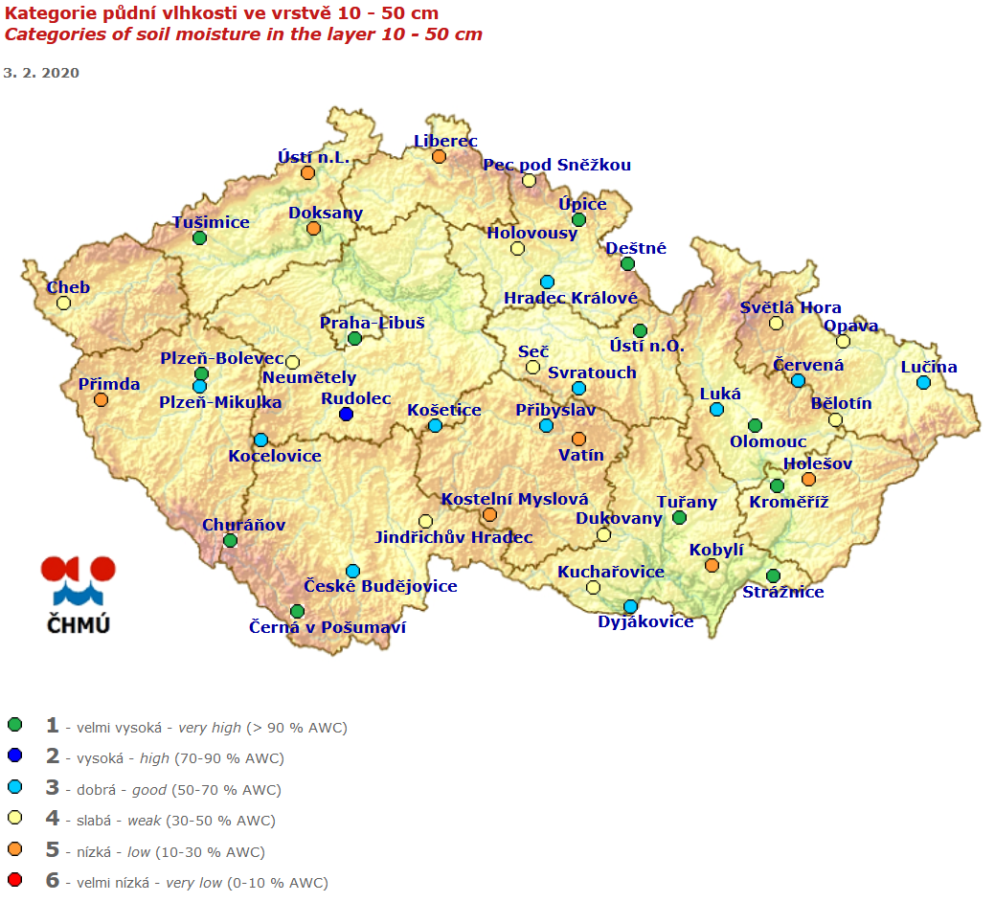
SUCHO v půdě

Slide 28
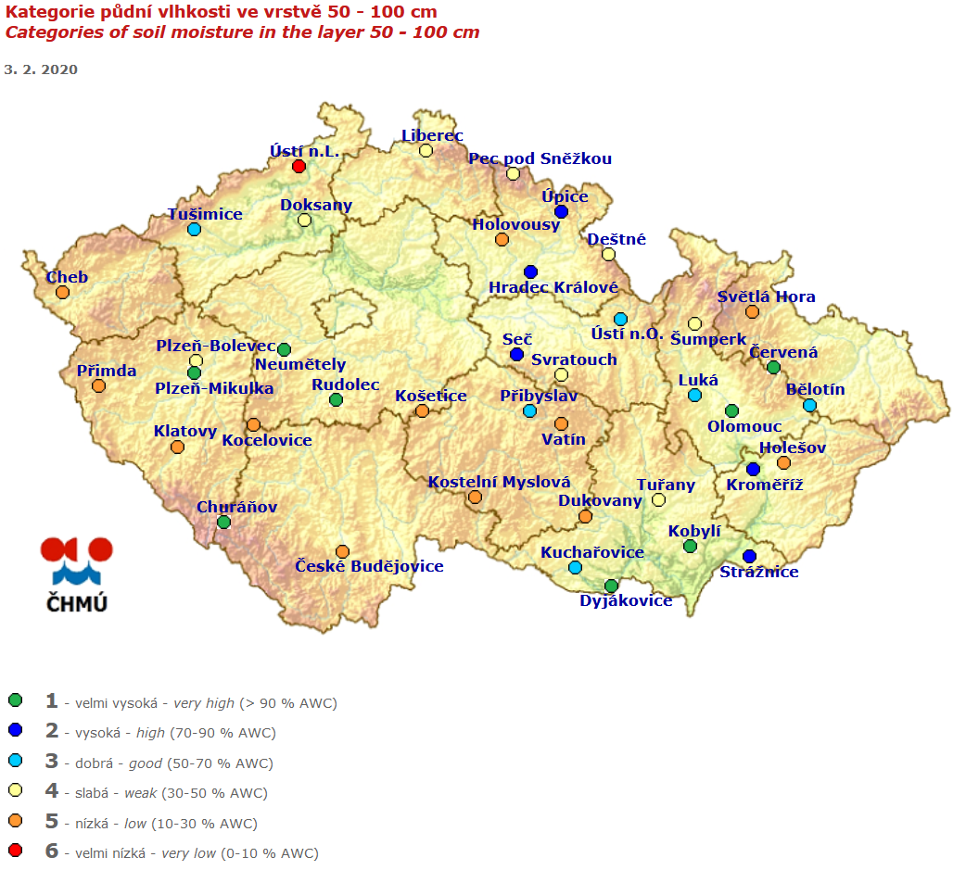
SUCHO v půdě

Slide 29
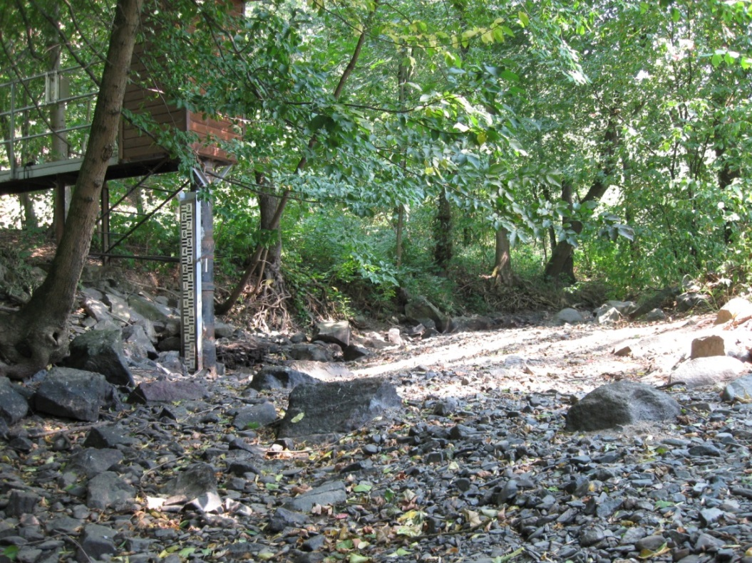
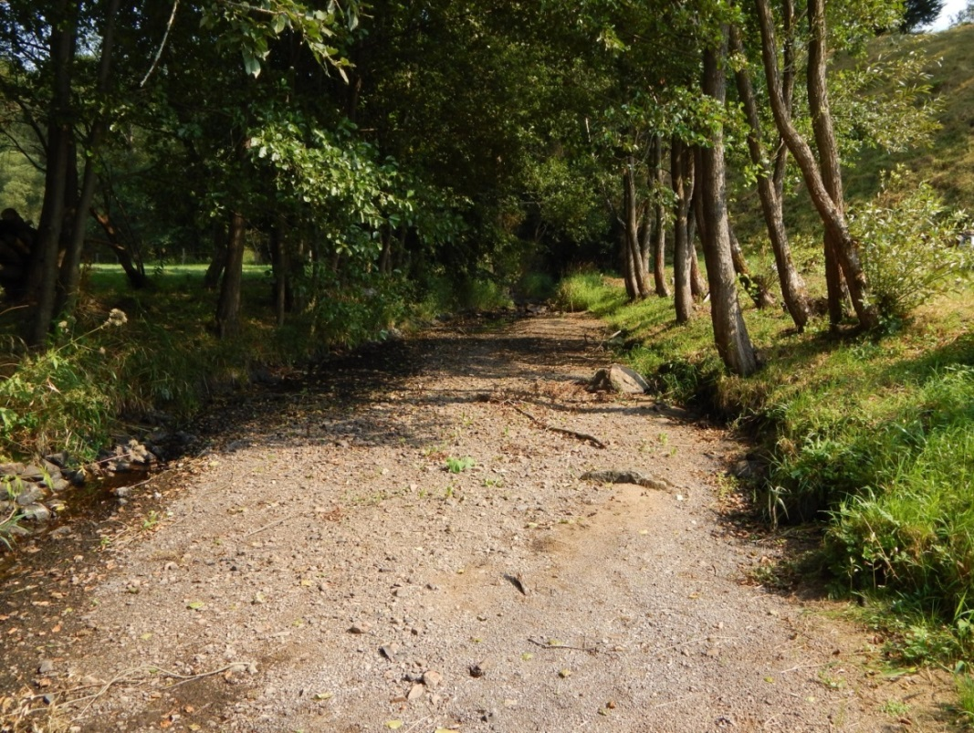
SUCHO na řekách
Žejbro, vodoměrná stanice Vrbatův Kostelec
Lomnický potok v profilu Pila

Slide 30
SUCHO na řekách
Porovnání průběhu sucha v letech 2014 – září 2018 ve vybraných vodoměrných profilech.
absolutní denní minimum v daném roce
počet dní s průtokem menším než Q₃₅₅
počet dní s průtokem menším než Q₃₆₄
 | Orlice - Týniště nad Orlicí |  |  | Jizera - Železný Brod |  |  | Lužnice - Bechyně |  |  | Otava - Písek
 | Qmin | N < Q355 | N < Q364 | Qmin | N < Q355 | N < Q364 | Qmin | N < Q355 | N < Q364 | Qmin | N < Q355 | N < Q364
2014 | 4,2 | 0 | 0 | 3,1 | 29 | 2 | 3,4 | 0 | 0 | 6,5 | 0 | 0
2015 | 2,0 | 98 | 55 | 2,5 | 93 | 67 | 0,9 | 70 | 35 | 3,3 | 108 | 40
2016 | 1,8 | 93 | 36 | 3,1 | 42 | 12 | 2,6 | 1 | 0 | 4,8 | 13 | 0
2017 | 3,3 | 9 | 0 | 3,6 | 3 | 0 | 1,9 | 29 | 0 | 4,7 | 38 | 0
2018 | 1,7 | 120 | 72 | 2,4 | 86 | 68 | 1,0 | 57 | 33 | 3,9 | 45 | 3
2019 |  |  |  | 2.65 | 92 | 57 | 1.18 | 55 | 12 | 4,5 | 65 | 0
 | Sázava - Zruč nad Sázavou |  |  | Odra - Svinov |  |  | Bečva - Dluhonice |  |  | Morava - Strážnice
 | Qmin | N < Q355 | N < Q364 | Qmin | N < Q355 | N < Q364 | Qmin | N < Q355 | N < Q364 | Qmin | N < Q355 | N < Q364
2014 | 1,3 | 4 | 0 | 1,1 | 5 | 0 | 3,4 | 0 | 0 | 16,3 | 0 | 0
2015 | 0,5 | 57 | 14 | 0,3 | 75 | 28 | 0,6 | 85 | 4 | 7,2 | 50 | 0
2016 | 1,0 | 42 | 6 | 0,7 | 24 | 3 | 1,6 | 25 | 0 | 7,6 | 8 | 0
2017 | 1,2 | 23 | 2 | 0,2 | 36 | 13 | 1,1 | 47 | 3 | 7,0 | 20 | 0
2018 | 0,7 | 100 | 66 | 0,3 | 33 | 13 | 1,2 | 35 | 1 | 4,4 | 91 | 11
2019

Slide 31
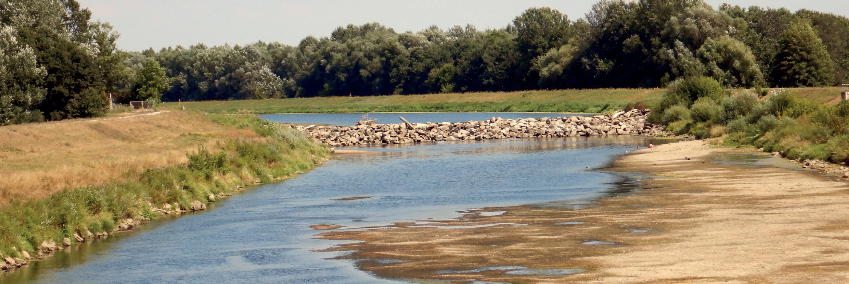
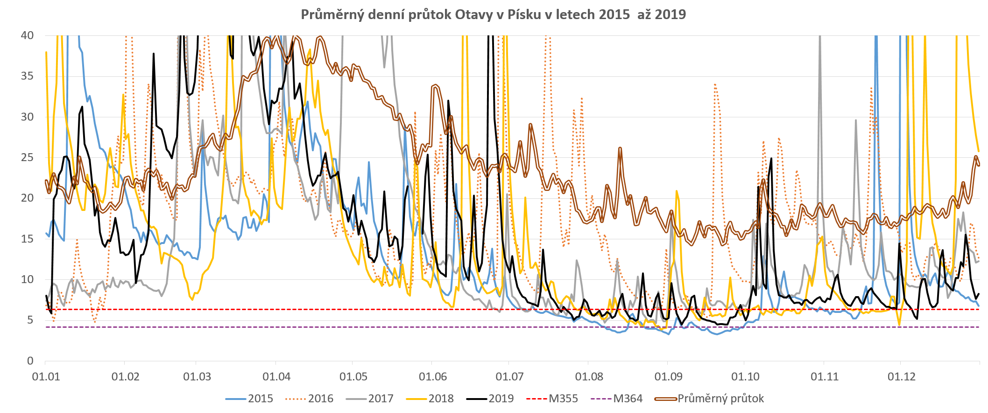
SUCHO na řekách

Slide 32
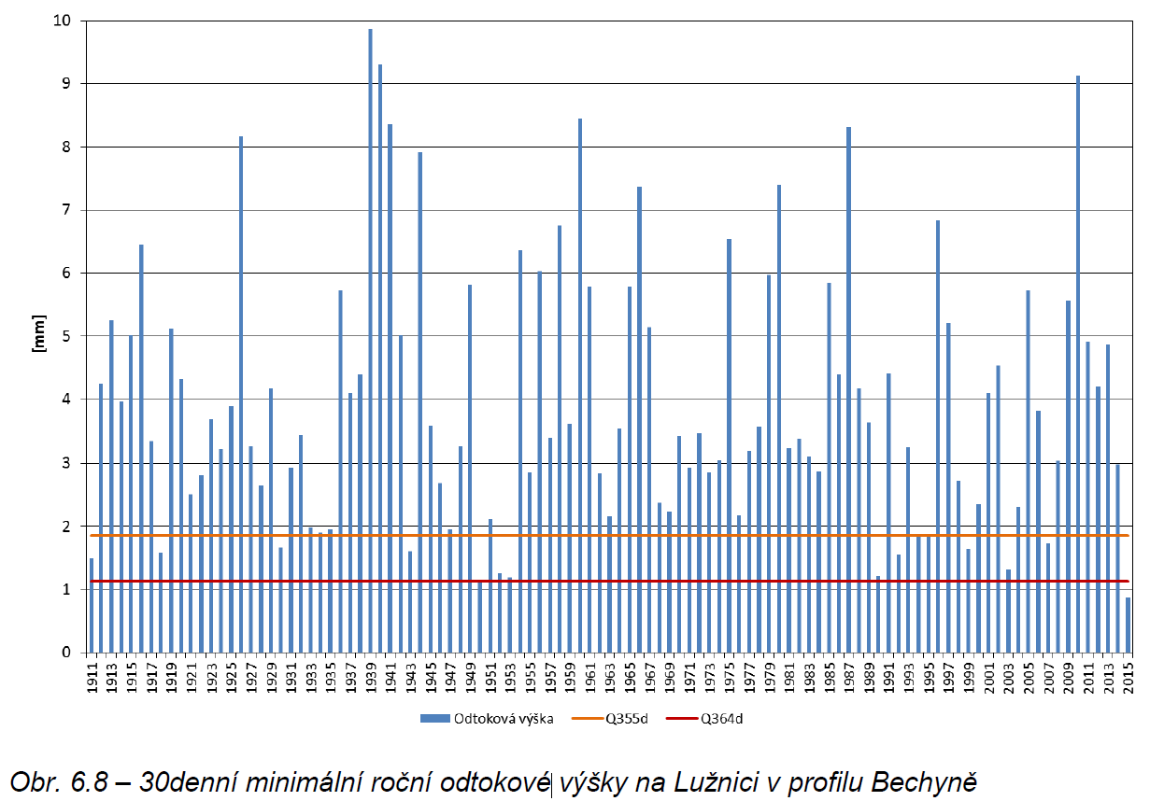
SUCHO na řekách
1953
1950
1952
1990
2003
2015

Slide 33
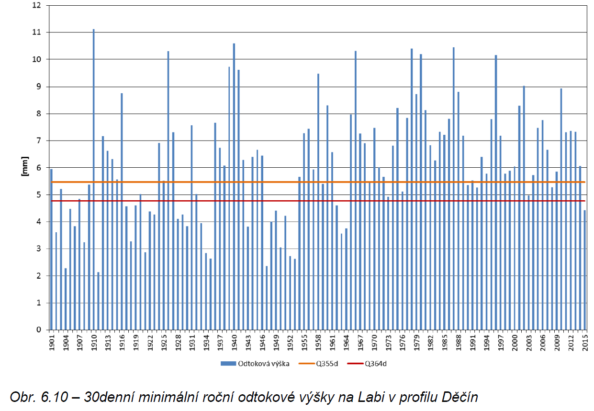
SUCHO na řekách
Ovlivněno výstavbou Vltavské kaskády
2015
1904
1935
1947
1953
1911

Slide 34
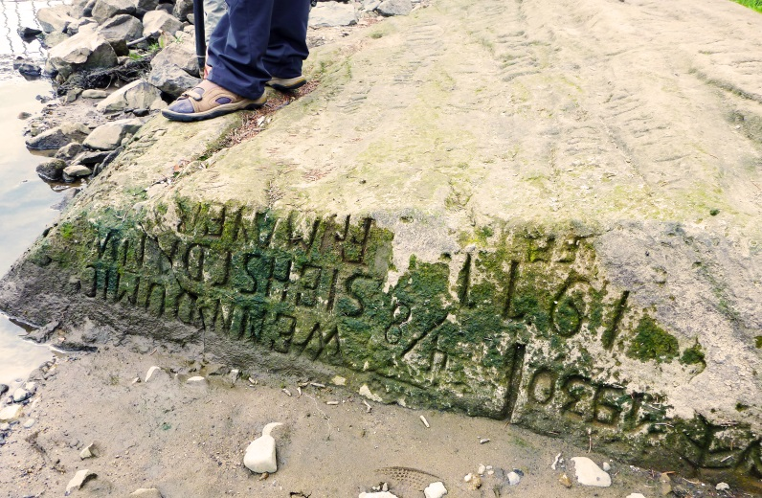
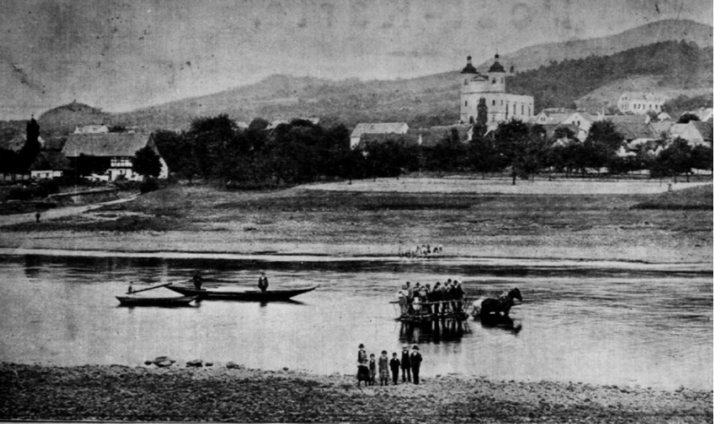
SUCHO na řekách
Historická sucha
tok | profil | 1904 | 1947 | 2015 | 2019
 |  | Q_{min} [m³.s^{–1}] | Q_{min} [m³.s^{–1}] | Q_{min} [m³.s^{–1}] | Q_{min} [m³.s^{–1}]
Vltava | České Budějovice | 2,0 | 4,25 | 9,7 | 8.42
Lužnice | Bechyně | 1,2 | 2,3 | 0,85 | 1,18
Berounka | Beroun | 4,5 | 3,3 | 4,6 | 4,6
Vltava | Praha | 12,0 | 17,7 | 43,5 | 33,4
Ohře | Louny | 3,9 | 0,6 | 8,1 | 8.28
Labe | Děčín | 39 | 40,1 | 76,8 | 63,5

Slide 35
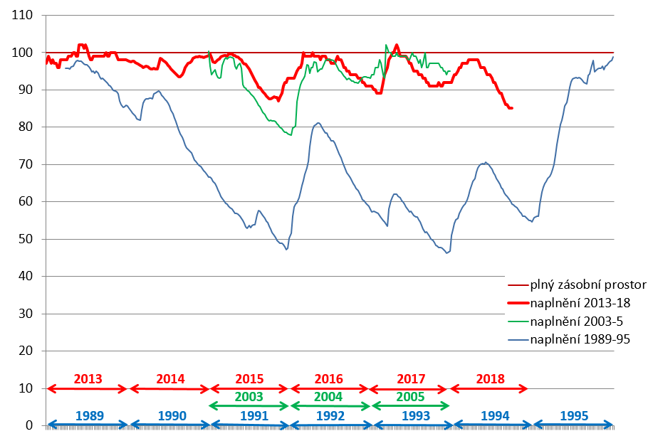
SUCHO ve vodních nádržích
Želivka – Švihov naplnění zásobního prostoru v procentech

Slide 36
SUCHO ve vodních nádržích

Slide 37
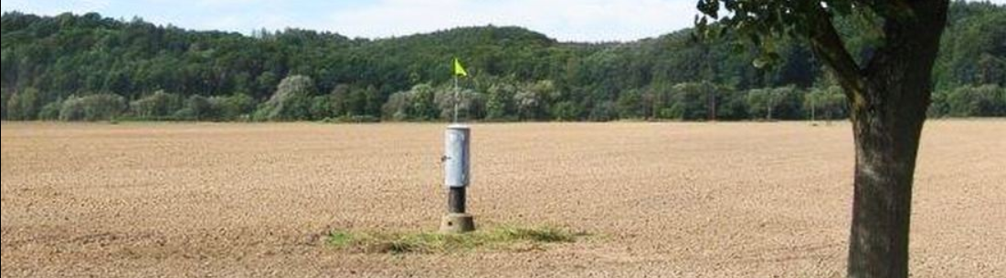
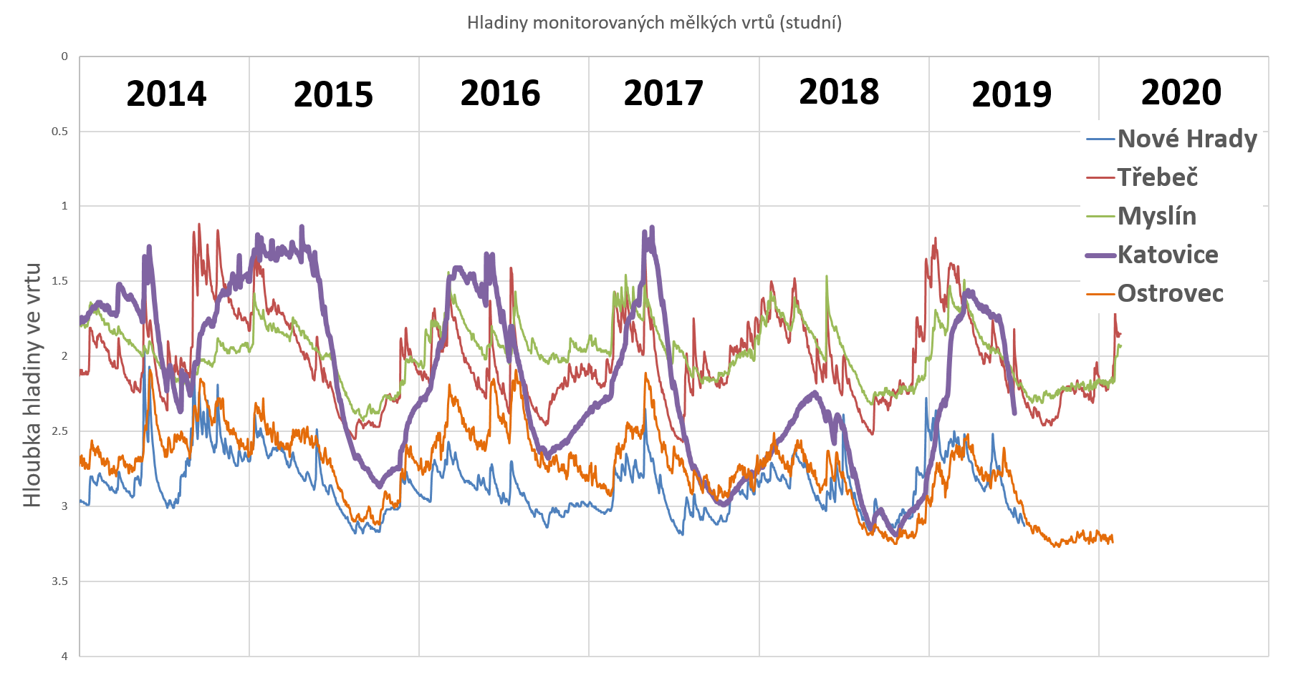
SUCHO v podzemních vodách

Slide 38
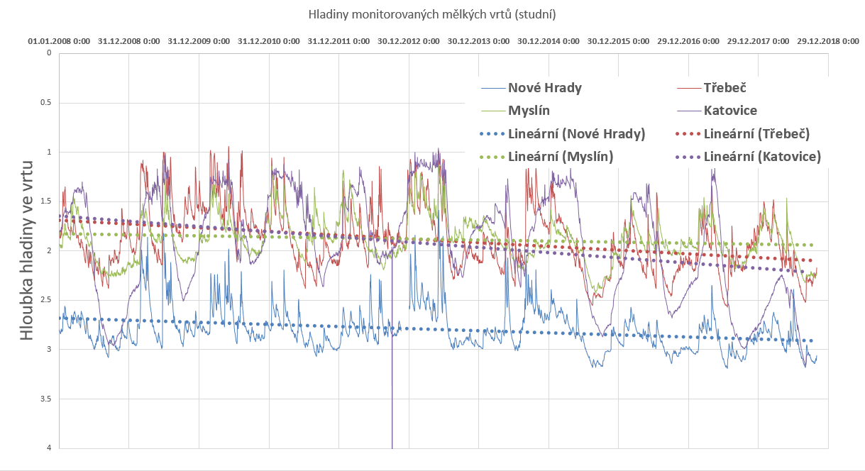
SUCHO v podzemních vodách
Hladiny části pozorovaných vrtů v mělkých zvodní dlouhodobě v poslední dekádě klesá, ale tento trend NENÍ společný pro všechny stanice.

Slide 39
SUCHO v podzemních vodách
Celkové měsíční křivky překročení (MKP) hladiny mělkých vrtů za období 1981–2015 s ročním klouzavým průměrem (RKP)

Slide 40






2015
2018
2016
2019
2017
2020

Slide 41



SUCHO v podzemních vodách
2014
2015
2016
2017
2018
2019

Slide 42


Sucho v hospodářství
Zdroje a spotřeba vody v ČR
G: Objem celkového průměrného odtoku v ČR v porovnání se spotřebou vody
G: Struktura spotřeby vody podle odvětví v roce 2012

Slide 43
SUCHO škody
3) Sucho v hospodářství.
Sucho zasahuje široké spektrum lidských aktivit a proto jsou celkové škody obtížně vyčíslitelné.
Zemědělství
Lesnictví
Průmysl
Energetika
Vodárenství
Požáry
Turistika

Slide 44


SUCHO 2015 následky
Významné škody při povodních v letech 1997 - 2017
3) Sucho v hospodářství.
60 mld. Kč
83 mld. Kč
Zemědělství
Protože v době nejdůležitější vegetační fázi květen a červen nebyl deficit srážek tak výrazný jako ve vrcholném létě , nebyly škody na zemědělské produkci extrémní.
Nižší výnosy, horší kvalita – neplatí pro všechny plodiny (např. ne pro víno)
?

Slide 45




SUCHO dopad na lesy
nahodilá těžba
nahodilá těžba

Slide 46
SUCHO následky
3) Sucho v hospodářství.
Zemědělství
1002, 1017 a 1018, 1042 a 1043, 1059 a 1060, 1068, 1078, 1118, 1141 až 1144, 1150 a 1151, 1195 až 1198, 1208 a 1209, 1230, 1250, 1254 a 1255, 1264 a 1265, 1270, 1280 a 1281, 1310, 1316 a 1317, 1330 a 1331, 1342 až 1344, 1360, 1370, 1401, 1445 a 1446, 1480 a 1481, 1493 a 1494, 1501 a 1502, 1515, 1543, 1563, 1587, 1598, 1601 a 1602, 1614, 1628 a 1629, 1649 a 1650, 1675, 1692 až 1695, 1704 a 1705, 1714, 1716, 1730, 1736 a 1737, 1763, 1770 až 1772
“U nás slunce na hlad nesvítí,″
zní jedna výstižná rolnická sentence. Je lapidárním shrnutím dlouhodobých zkušeností našich zemědělců. V suchých letech se totiž u nás sice urodilo vždy méně, takže třebas nastávala “drahota a nouze″, ale největší neúrody a z nich vyplývající ty nejstrastiplnější životní situace byly z agrometeorologických příčin vždy následkem vysoce nadnormálního vývoje srážkové činnosti (viz Vesmír 74, 617, 1988/11). Tak tomu bylo např. v letech 1002, 1017 a 1018, 1042 a 1043, 1059 a 1060, 1068, 1078, 1118, 1141 až 1144, 1150 a 1151, 1195 až 1198, 1208 a 1209, 1230, 1250, 1254 a 1255, 1264 a 1265, 1270, 1280 a 1281, 1310, 1316 a 1317, 1330 a 1331, 1342 až 1344, 1360, 1370, 1401, 1445 a 1446, 1480 a 1481, 1493 a 1494, 1501 a 1502, 1515, 1543, 1563, 1587, 1598, 1601 a 1602, 1614, 1628 a 1629, 1649 a 1650, 1675, 1692 až 1695, 1704 a 1705, 1714, 1716, 1730, 1736 a 1737, 1763, 1770 až 1772 ...
Publikováno: Vesmír 75, 455, 1996/8

Slide 47

možnosti predikce SUCHA
Potenciál výskytu povodně
Nebezpečí povodně
Povodeň
Potenciál výskytu sucha
Nebezpečí sucha

Slide 48

hamr.chmi.cz

Slide 49
SUCHO info na webu
Aktuální situace - souhrn www.chmi.cz
Hydrologická situace hydro.chmi.cz
HAMR monitoring + předpověď sucha hamr.chmi.cz
Intersucho www.intersucho.cz
Ochrana před dopady sucha + potenciálně ohrožené oblasti www.suchovkrajine.cz

Slide 50
Děkuji za pozornost !

